Slide 1

Justin COUDURES
Adrien GIRAULT
Édition L’OGRE
(20/10/2023)
200 pages
Elisabeth JARDON, IEN EG Anglais-Lettres
Notes:
Adrien Girault est né en 1990. Après des études dans les métiers du livre, il assure quelques missions précaires dans la communication. Le reste du temps, il marche dans la ville, avale des matches de football et des films. Il a publié trois romans aux éditions de l’Ogre, Rabot en 2018, Monde ouvert en 2020 et Justin Coudures en 2023. Avec Justin Coudures, Adrien Girault crée un univers singulier et insidieusement attachant. Il écrit le roman d’une classe modeste et bruyante, qui part en vacances à la mer et veut croire que la beauté est à tout le monde. Un récit initiatique universel, qui porte un regard tendre et drôle sur un passage à l’âge adulte fait de rage et de désillusions.

Slide 2
Structure et particularités du recueil
La structure et les particularités du recueil :
Recueil long mais qui se lit aisément
Histoire captivante
Chapitres courts
Sous-titres sans majuscules
Les thèmes proposés :
L’adolescence, la fin de l’innocence, l’amour, la douleur, les différences sociales, ce dont on hérite de nos parents, etc.

Slide 3
Etude de la première de couverture.
Projection de l’image uniquement
Projection du titre
Justin Coudures
Justin Coups Durs ?
Juste un coup dur ?
Premières représentations et émission d’hypothèses sur le synopsis.

Slide 4
Pistes pédagogiques
Premier travail d’écriture créative
Imaginez puis rédigez le texte manquant, entre ces deux extraits :
« Quand j’ouvre les yeux, des sensations bizarres, d’abord. Le corps parcouru de picotements, l’impression d’être trainé sur du sable. Et puis, au bout de quelques secondes, ça redevient limpide. Net de chez net.
[…]
Je m’appelle Justin Coudures, et je suis loin d‘être mort. »
Plus tard, faire étudier la résonnance entre ces deux phrases, aux premier et dernier chapitres.

Slide 5
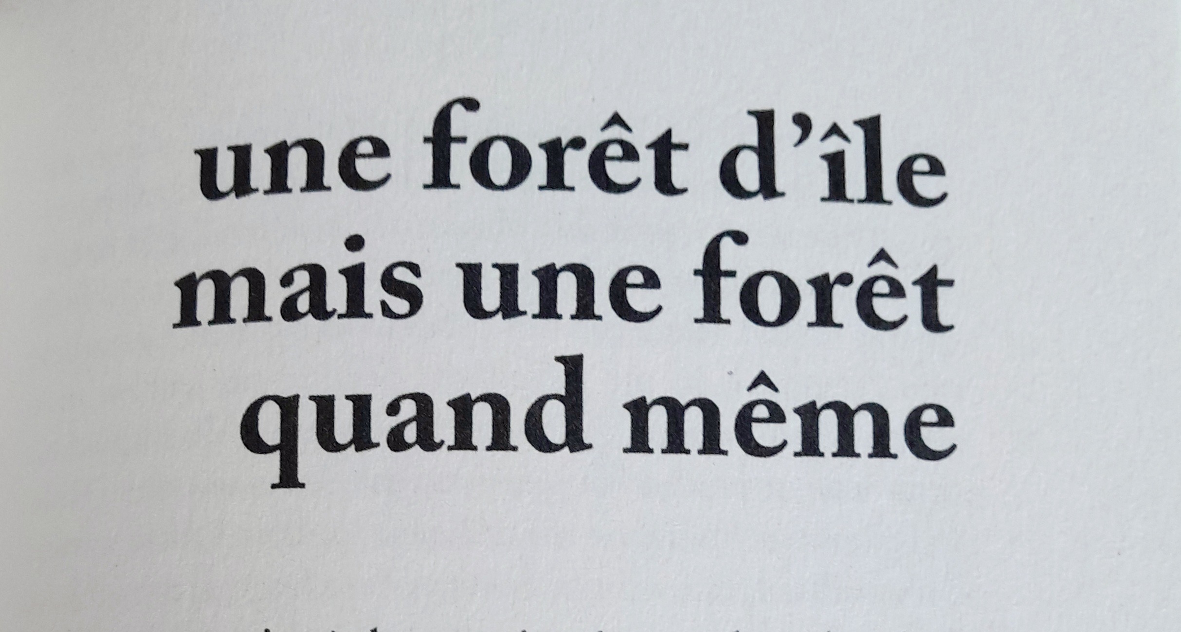
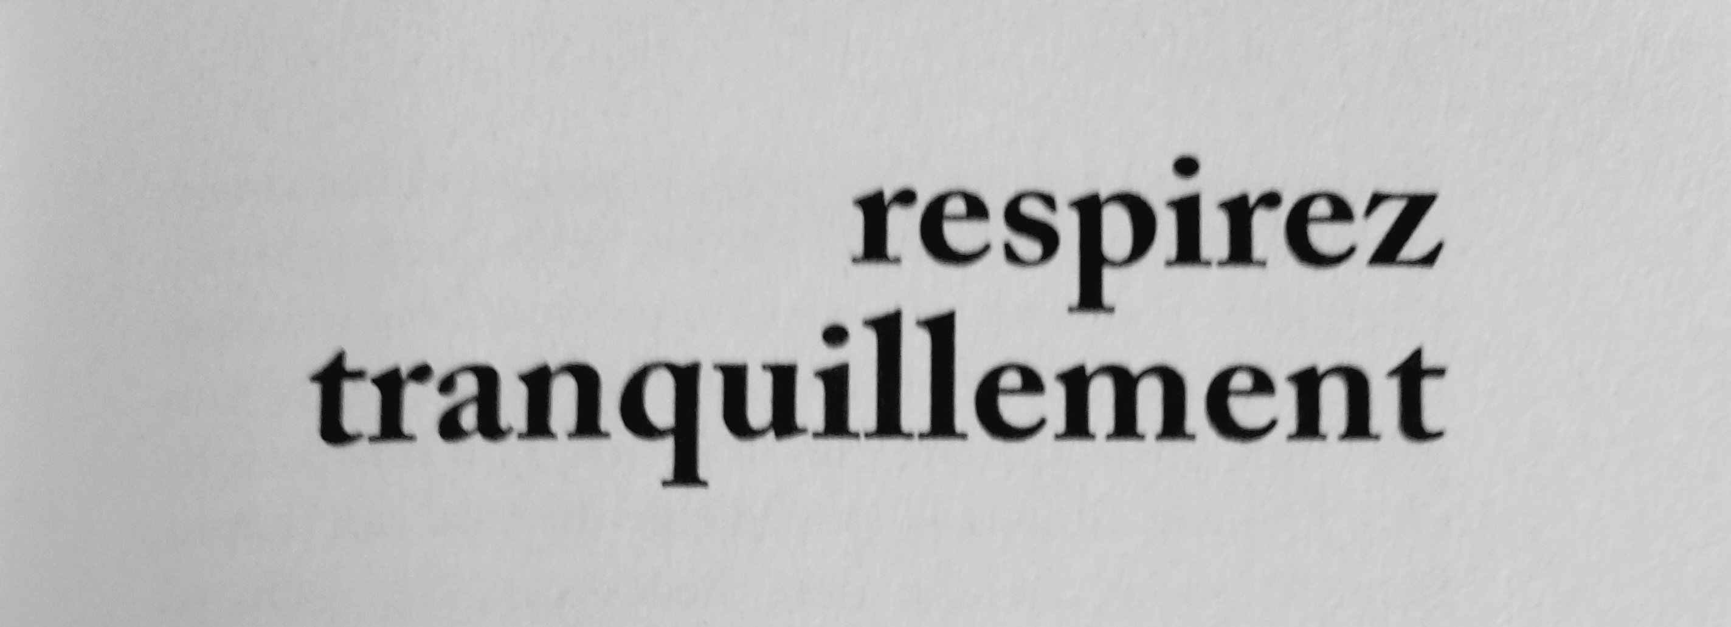
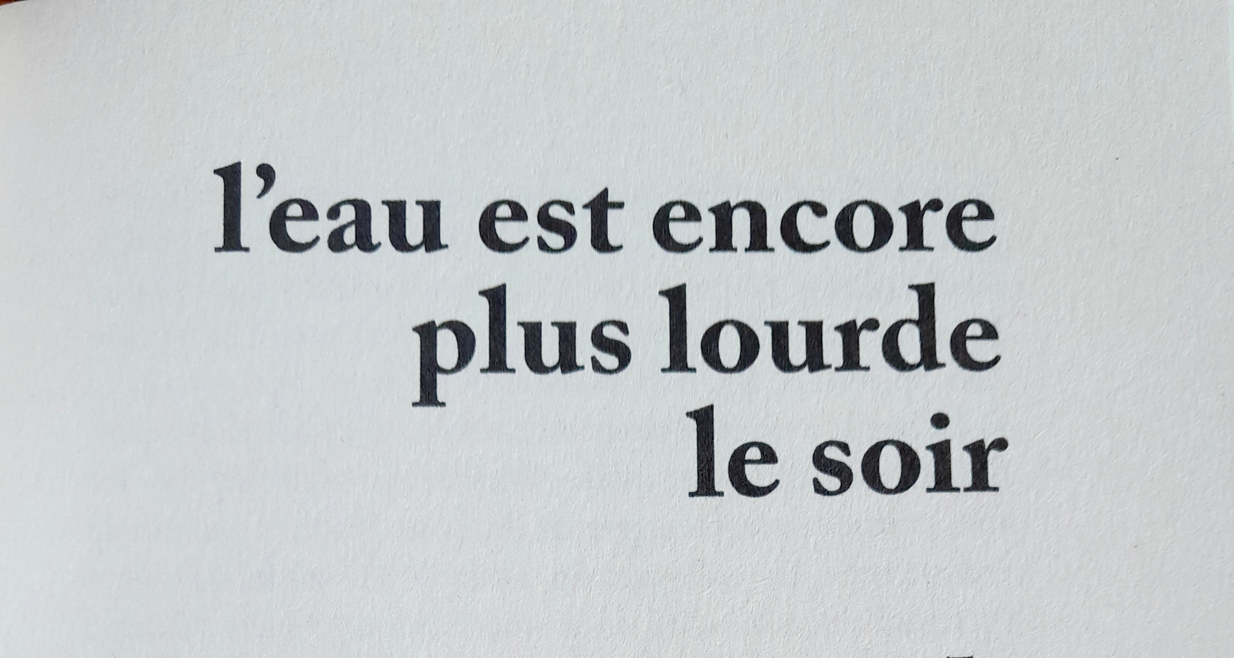
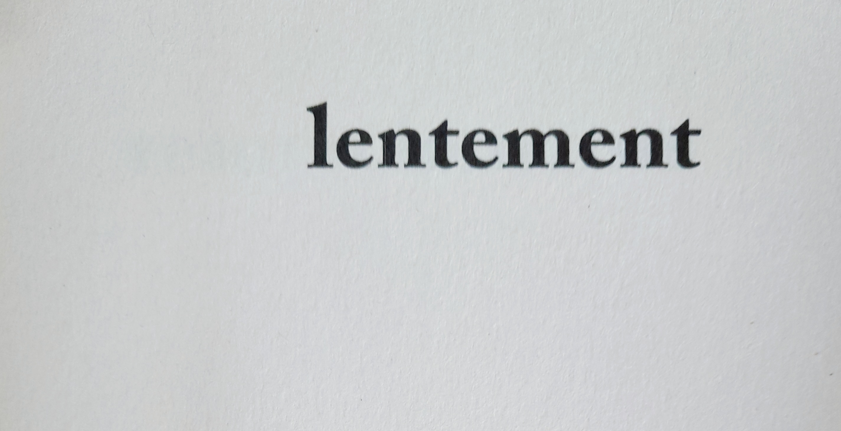
Après la lecture cursive Relevez l’ensemble des têtes de chapitres. Dites ce à quoi ils font référence. Quel est, selon vous, le postulat de l’auteur / de l’éditeur quant à la typographie et à l‘absence de majuscules ?

Slide 6
Lecture analytique Par groupes de trois, attribuez à chaque élève l’un des sujets suivants et faites échanger ensuite au sein du groupe. Procédez ensuite à la mise en commun collective. La description des personnages, Les thèmes abordés (famille, amitié, travail, avenir, etc.), Le ton et l’ambiance du roman. Lecture thématique Faire identifier les thèmes clés du roman (quêtes identitaires, conflits générationnels, avenir incertain, etc.) et proposez des débats ou des discussions en classe pour amener les élèves à exprimer leur avis sur ces sujets.

Slide 7
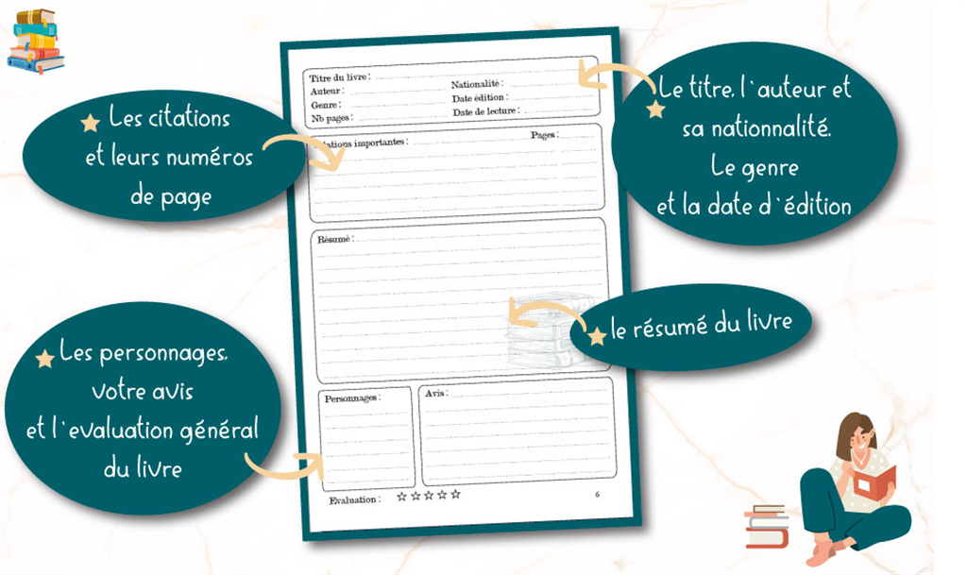
ECRIRE
Faites faire une fiche de lecture, en vous appuyant sur l’exemple ci-dessous.

Slide 8
DIRE
Quels passages vous ont particulièrement touchés ? Dites pourquoi.
Discutez des choix narratifs des vacances, selon que l’on soit un « Jean-Eudes » ou bien Justin.
Connaissez-vous d’autres ouvrages racontant des vacances et évoquant les différences sociales entre des adolescents ? (Le Grand Meaulnes, d’Alain-Fournier)

Slide 9
ECRIRE
Réécriture ou adaptation
Proposez aux élèves de réécrire un passage du roman sous forme de dialogue théâtral ou de monologue, ou d’imaginer une suite à l’histoire.
Cela permet d’explorer les personnages et leurs enjeux de manière créative.
Exploitation des outils numériques
Utilisez des outils multimédias pour faire des podcasts ou des mini-vidéos autour du roman (interview fictive des personnages, résumé vidéo).

Slide 10
Faire commenter les deux extraits ci-après du roman :
« C’est ça la pauvreté, tu portes des slips rapiécés et des polaires immenses, et tu dois dire merci. »
« Ça sent le meuble qui passe son temps à se faire astiquer.»
Peut-on relier ces deux phrases? Que révèlent-elles, de l’univers du roman ?
Faire relever les indices qui font basculer l’histoire de la fable sociale au roman policier.

Slide 11
Mise en lien avec le monde professionnel
Exploration des métiers
Faites faire un lien entre l'univers de Justin Coudures et le monde professionnel.
On peut par exemple demander aux élèves de réfléchir sur les différents métiers évoqués dans le roman, ou sur la réalité du travail en milieu provincial.
Les élèves peuvent imaginer l'avenir des personnages dans un cadre professionnel.

Slide 12

On ne se baigne pas dans la Loire
Guillaume NAIL
Édition DENOËL
(20/10/2023)
150 pages
Elisabeth JARDON, IEN EG Anglais-Lettres
Notes:
Tout le monde le sait ou devrait le savoir, on ne se baigne pas dans la Loire, même pas un peu, de sa source à son embouchure. La Loire est un fleuve sauvage et impétueux qui peut grossir très vite. Les sables mous qui recouvrent ses berges se dérobent sous les pieds. En juillet 1969, à Juigné-sur-Loire, près d'Angers, 19 enfants en sortie avec un centre aéré de Mûrs-Erigné, ont péri, noyés dans les bras du fleuve, piégés par le fort courant. Depuis le drame, il est strictement interdit de faire trempette dans le fleuve. C'est en hommage à ces enfants que l'auteur a écrit ce roman.
Ce roman, qui parle d'adolescence, de liberté et de relations familiales, peut offrir un terrain fertile pour des discussions variées sur la découverte de soi, les interdits et les rites de passage.
Guillaume Nail, qui a grandi dans le Maine-et-Loire, a de multiples talents. Il est traducteur de formation. Il est scénariste et journaliste. Il est aussi comédien. Egalement auteur jeunesse, Qui veut la peau de Barack & Angela est son premier roman. Ancien moniteur de colonies de vacances, il s’est appuyé sur son expérience pour traiter de ce drame tout en explorant le monde de l’adolescence et les adultes qui y sont liés.

Slide 13
Réflexion introductive
Projetez le titre de l’ouvrage et introduire la réflexion quant à cette phrase-maxime.
Faire ressortir l'importance de la Loire dans l’imaginaire collectif français (faire relever par la suite le nombre d’occurrences de la phrase et les passages associés) et des enjeux liés aux interdictions (comme se baigner dans une rivière dangereuse).

Slide 14
Lecture cursive
Proposez une lecture du début du roman en classe pour immerger les élèves dans l’histoire. Encouragez-les à noter les premiers ressentis (les personnages, l'atmosphère, les thèmes).
Lecture analytique
Faites relevez les trois parties principales du roman et les événements associés :
- Le courant (31 août)
Le départ de la colo pour le pique-nique
- L’amont (30 août, soir – 31 août, matin)
Zoom arrière sur la vie des personnages avant les vacances
- L’estuaire ( 31 août, après-midi)
Suite du jour du pique-nique.
Métaphore du fleuve, qui s’insinue en fin de chacune des parties, avant de se faire avaler par la mer.

Slide 15
Lecture analytique
Faites étudier les personnages et les relations qu’ils entretiennent, ainsi que les lieux clés du roman, afin d’assurer une bonne compréhension de l’intrigue.
Faites étudier le choix de la narration, souvent focalisée sur les pensées et ressentis des adolescents. Demandez aux élèves d’identifier ce qui, dans le style de Nail, traduit au mieux les émotions des personnages.
Faites observer comment les dialogues sont utilisés pour créer une proximité avec les lecteurs et rendre les personnages crédibles. Vous pourriez demander aux élèves d’imaginer la suite d’un dialogue ou d’en réécrire un dans un autre registre.
Faites relever ce qui distingue la dernière partie (L’estuaire) des autres.
Que relatent les dialogues en italique, en début de chaque chapitre ?
Quelle est l’intention de l’auteur ?

Slide 16
DIRE
La Loire représente non seulement un lieu physique mais aussi une métaphore du danger, de l’interdit et du désir d'explorer l'inconnu.
Engagez un débat sur la symbolique de la rivière et ce qu’elle représente pour les personnages.
Discutez des thèmes liés à l'adolescence, notamment la rébellion contre les interdits, la quête de liberté et les défis que cela représente.
Comment les personnages vivent-ils ces moments de transition ?
Travail créatif
Organisez une mise en scène d’un passage clé du roman. Cela permet de rendre les personnages plus vivants et d’explorer l'impact émotionnel des dialogues et des situations.

Slide 17
Travail autour de la symbolique de la Loire
La place de la Loire dans le roman.
Pourquoi cet élément géographique est-il central ? Quels aspects de l'eau (le danger, l’attirance, la liberté) sont mis en avant ?
Quelle description de la Loire est-elle faite par l’auteur (lumières, paysages, sensations, etc.) ?
Discutez de l’utilisation de la rivière comme symbole du passage à l’âge adulte, du danger lié à la désobéissance, mais aussi de l’attraction qu’elle exerce sur les personnages adolescents.
ECRIRE
Proposez aux élèves de rédiger un court texte où ils racontent une expérience de transgression d’un interdit (réel ou imaginaire) en s’inspirant du style du roman.

Slide 18
Liens avec d'autres œuvres
Comparez le roman avec d’autres récits qui traitent du passage à l’âge adulte, tels "Le Grand Meaulnes" d'Alain-Fournier ou "L’Été où je suis devenue jolie" de Jenny Han.
Cela peut permettre d’élargir la réflexion sur l’adolescence, les rites de passage et la construction de soi.
Utilisez des œuvres contemporaines (films ou chansons) qui parlent de la jeunesse, de l’envie de liberté ou de transgression pour établir des liens entre la littérature et la culture populaire.
En quoi la playlist proposée par l’auteur a-t-elle aussi une importance dans son lie avec l’ouvrage ?

